Slide 1


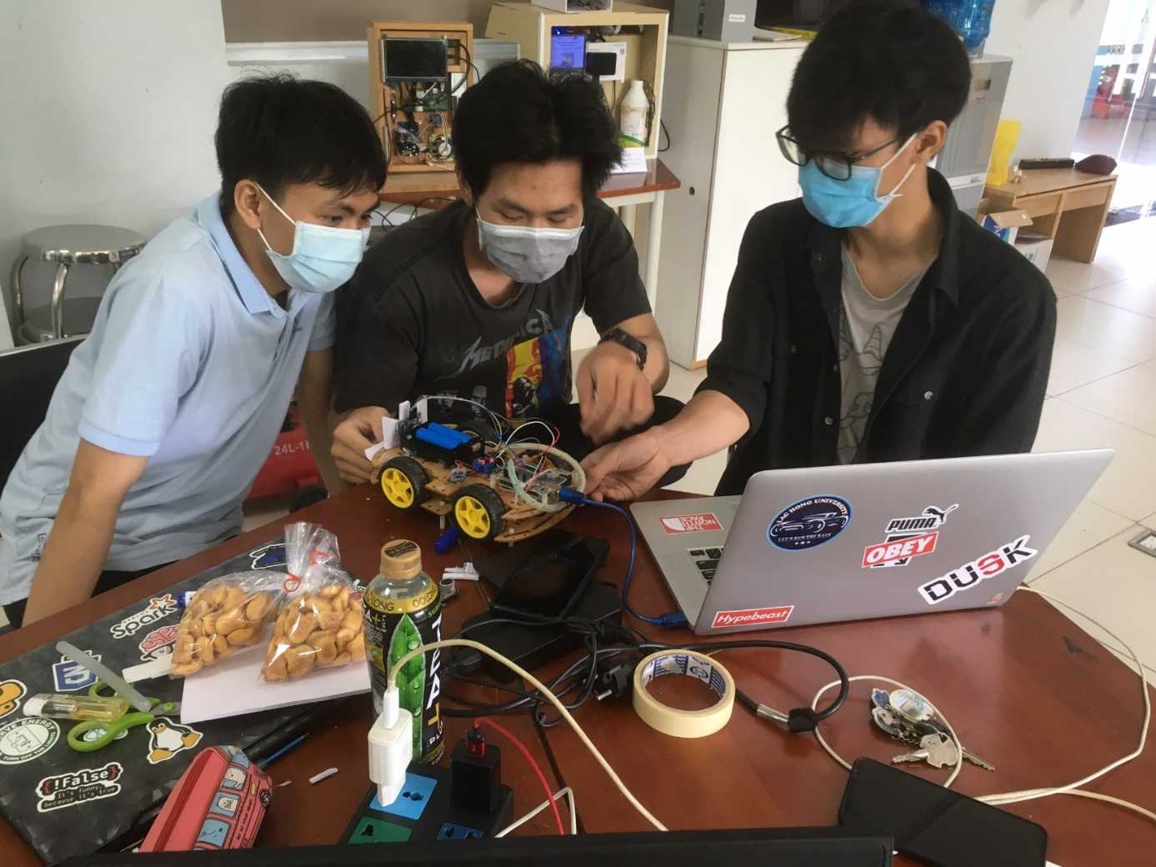
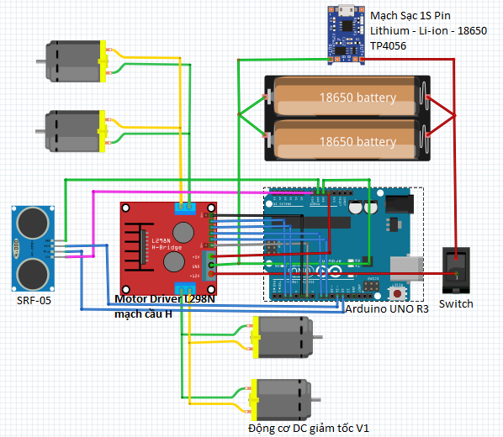
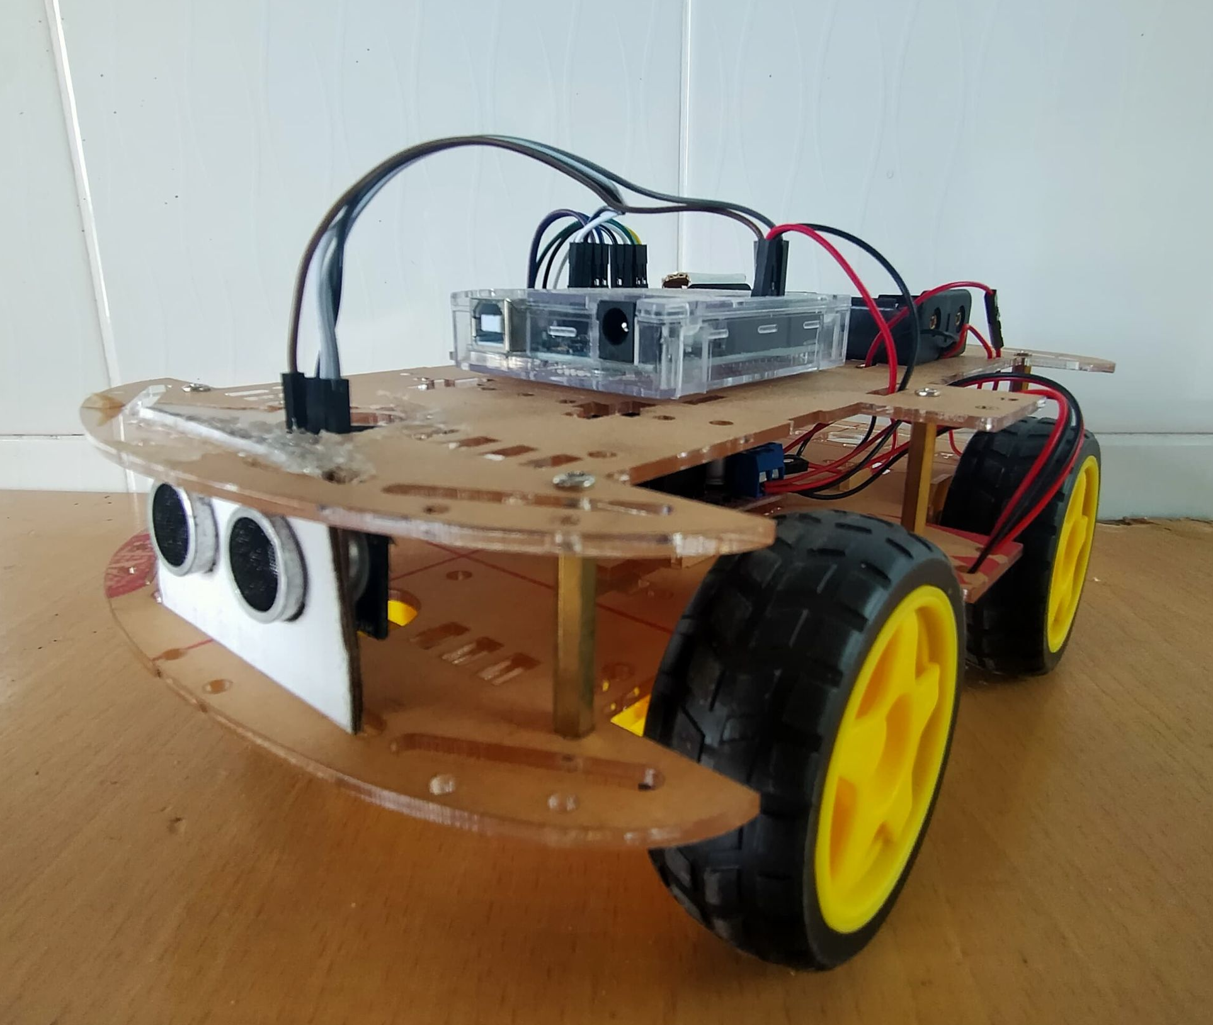
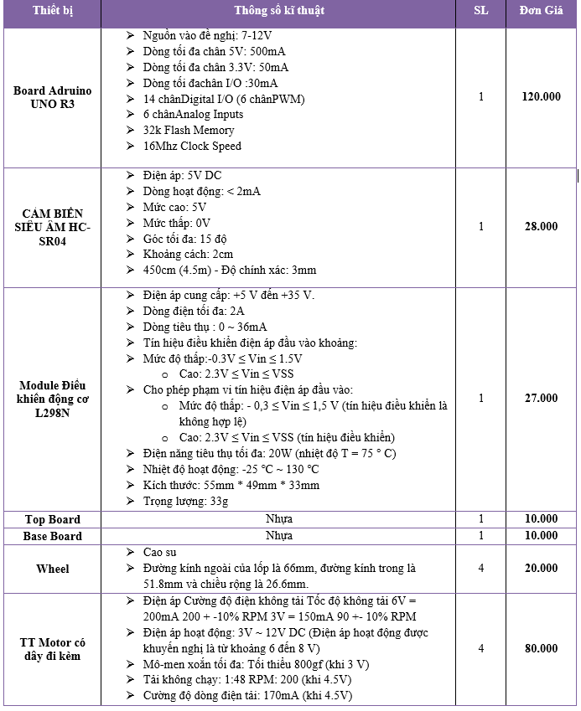
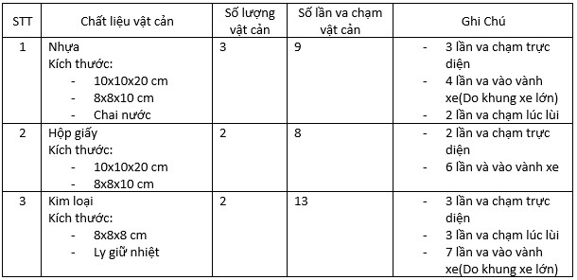
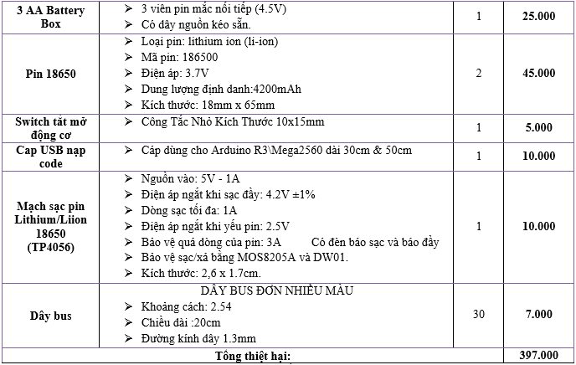

Bảng thể hiện số lần va chạm khi kiểm thử với sa hình 160x120 cm trong 2 phút.
18:30
POSTERLTG
TTB.pptx
2.94 MB
Bảng thể hiện số lần va chạm khi kiểm thử với sa hình 160x120 cm trong 2 phút.
18:30
POSTERLTG
TTB.pptx
2.94 MB
TRƯỜNG ĐẠI HỌC LẠC HÔNG KHOA CÔNG NGHỆ THÔNG TIN
XE TỰ ĐỘNG TRÁNH VẬT CẢN
Nguyễn Thị Ngà, Nguyễn Minh Phong, Nguyễn Ngọc Thương, Phan Quyết Thắng, Vũ Minh Trí
1. MÔ TẢ SƠ LƯỢC DỰ ÁN
Mô hình xe tránh các vật cản được thực hiện bởi nhóm NFTTT. Là mô hình sử dụng Module SONA và thư viện NewPing để phát hiện các vật cản trong phạm vi bán kính 30-200 cm. Từ đó, điều khiển xe quay đầu hoặc bẻ cua theo hướng trống hơn không có vật cản.
Vật cản được tiến hành thiết lập từ nhiều loại vật liệu, kích cỡ và hình dáng khác nhau, bao gồm: giấy, nhựa, sắt, gỗ,…Sau nhiều lần thử nghiệm và đánh giá, Sắt và các vật cản bằng kim loại có mức độ nhiễu cao nhất.
2. SƠ ĐỒ MẠCH ĐIỆN
Hình 1. Hình ảnh nhóm NFTTT thực hành tại Lab 304
3. MÔ HÌNH SẢN PHẨM
Hình 2. Sơ đồ mạch điện được vẽ bằng Fritzing
4. THIẾT BỊ
Hình 3. Demo thiết bị
5. THỰC THI VÀ NHẬN XÉT
Bảng thể hiện số lần va chạm khi kiểm thử với sa hình 160x120 cm trong 2 phút.
Bảng trên thể hiện kết quả trung bình sau khi tiến hành thử nghiệm 10 lần(2 phút mỗi lần). Từ số liệu có thể thấy được trong số các lần va chạm đa phần đến từ kích thước của xe. Có thể thấy thư viện NewPing thể hiện rất tốt việc xử lý dữ liệu khi có thể đọc, nhận liên tục và tỉ lệ sai số rất ít so với kết quả dự định.
Hình 4. File BOM bảng giá và tên thiết bị
https://github.com/vmtniichov/ObstacleAvoidCar

